Slide 1
Las expresiones introductorias
Introductory Expressions

Slide 2
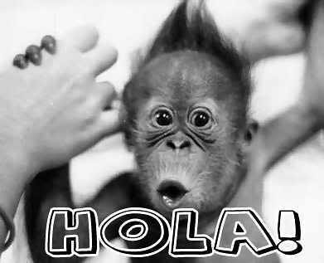
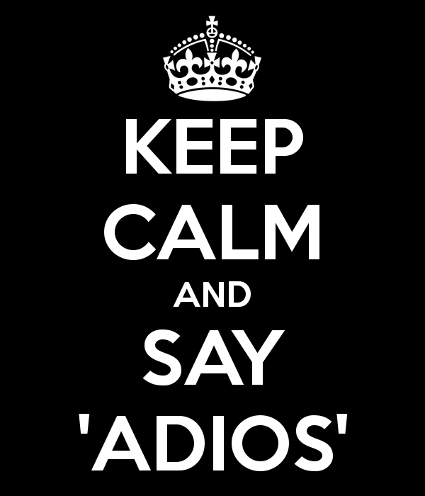
Hello!
Goodbye!
Thank you!

Slide 3
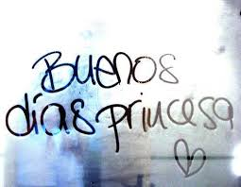
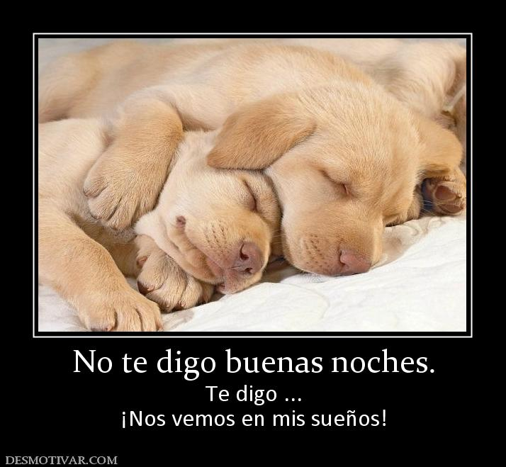
Good morning!
Good afternoon!
Good evening/night!

Slide 4
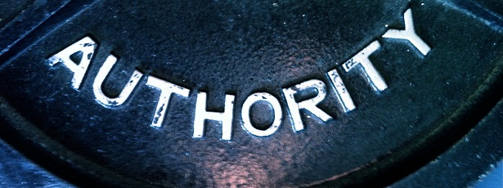
Tú
Usted
“informal”
“formal”

Slide 5
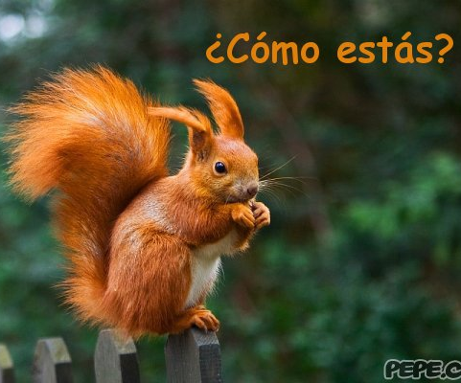
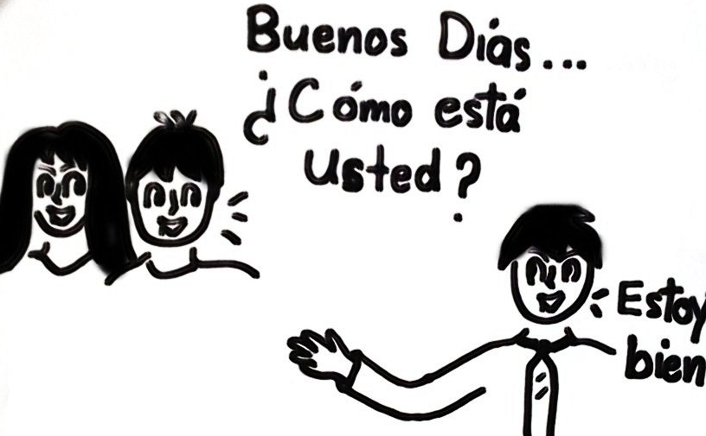
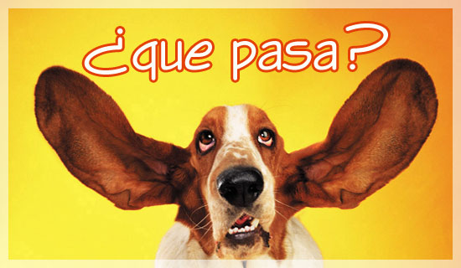
How are you? (informal)
How are you? (formal)
What’s up?

Slide 6
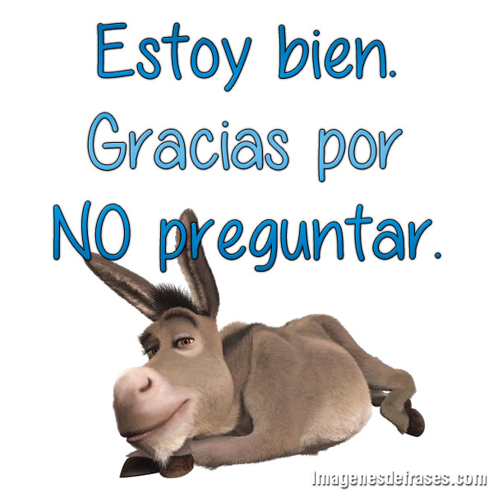
I’m well.
I’m okay/alright.
Así así.

Slide 7
And you? (informal)
¿Y tú?
And you? (formal)
¿Y usted?
The same. / Same here.
Igualmente.

Slide 8
Nice to meet you.
Mucho gusto.
See you later.
Hasta luego.
See you tomorrow.
Hasta mañana.

Slide 9
Where are you from?
¿De dónde eres?
I’m from..
Soy de Georgia.
You’re welcome.
De nada.

